Slide 1

Isabel, Daniel y Sandra
Taller de Escritura CD Romareda
Presentación Colegio Oficial de Enfermería
20 de Abril 2026

Slide 2


Slide 3
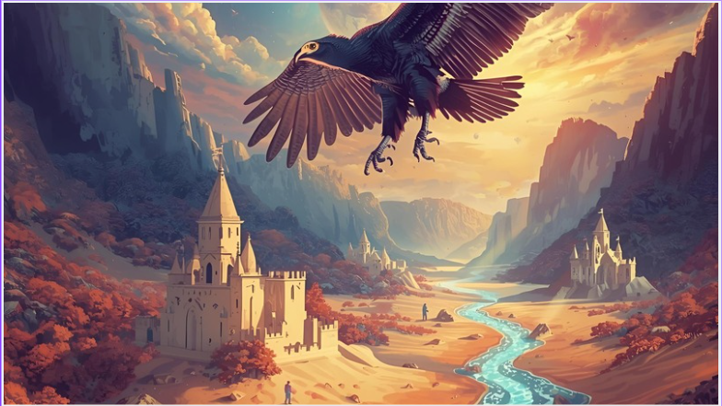

Slide 4
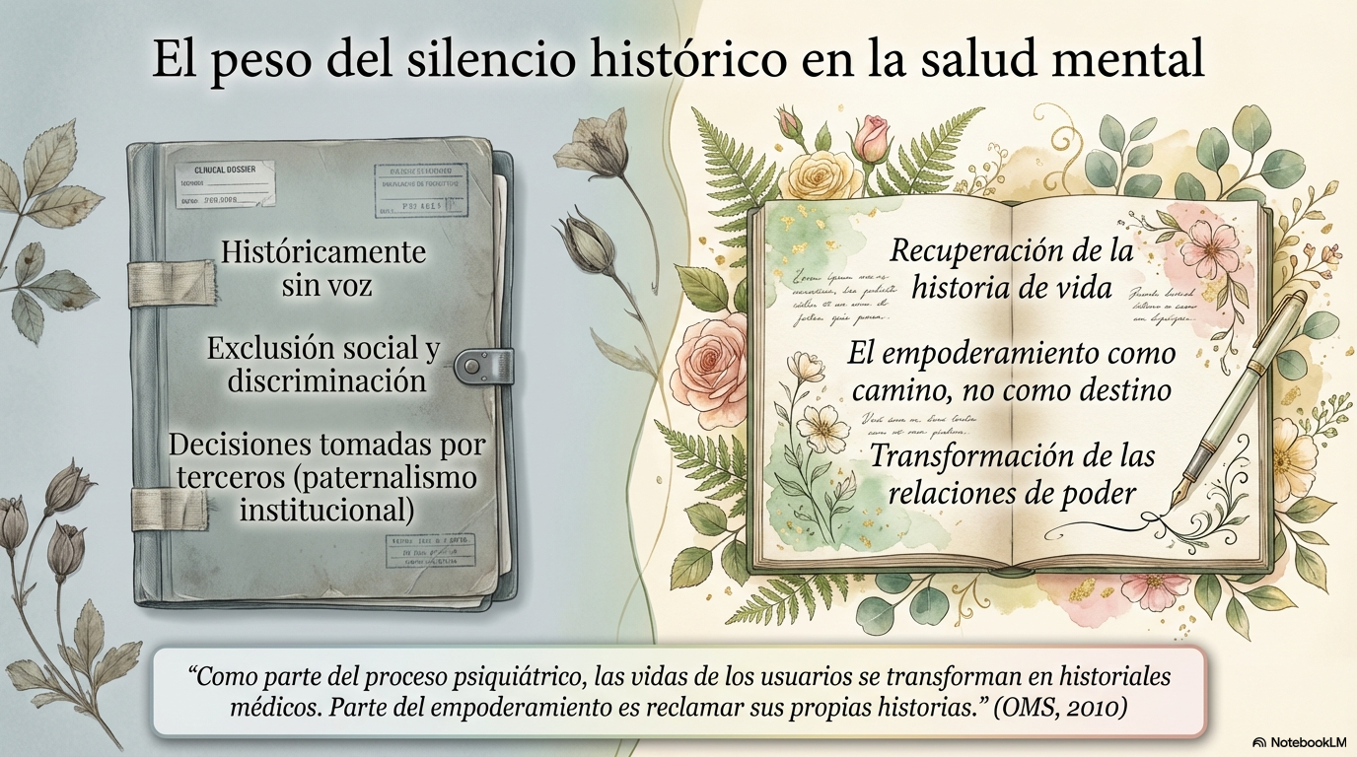

Slide 5
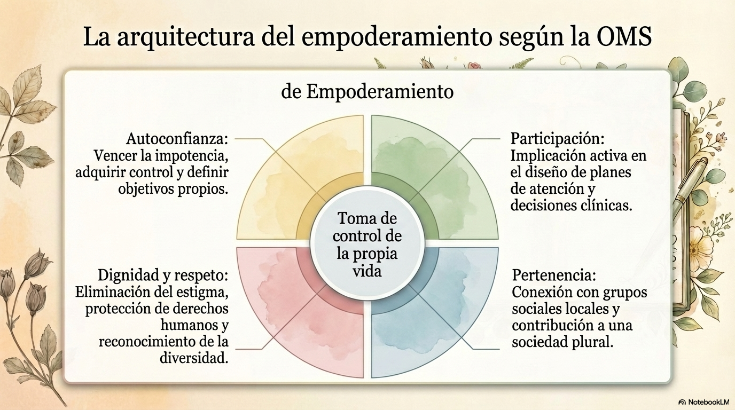

Slide 6


Slide 7


Slide 8


Slide 9
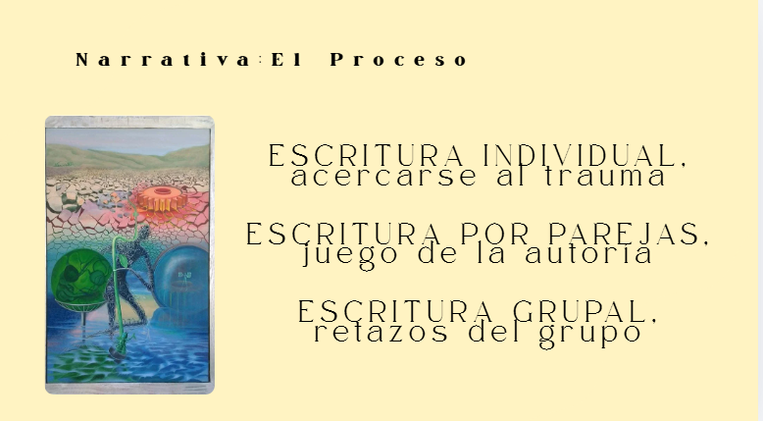

Slide 10
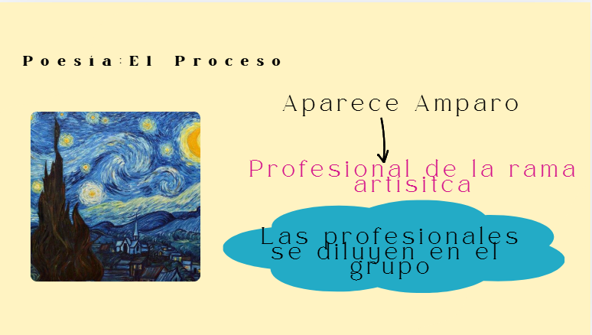

Slide 11
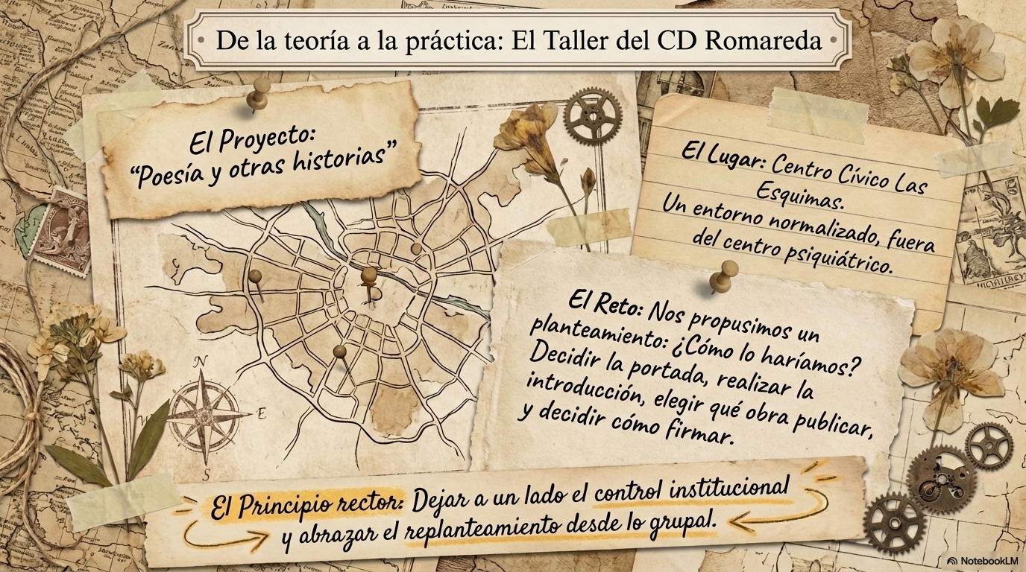

Slide 12
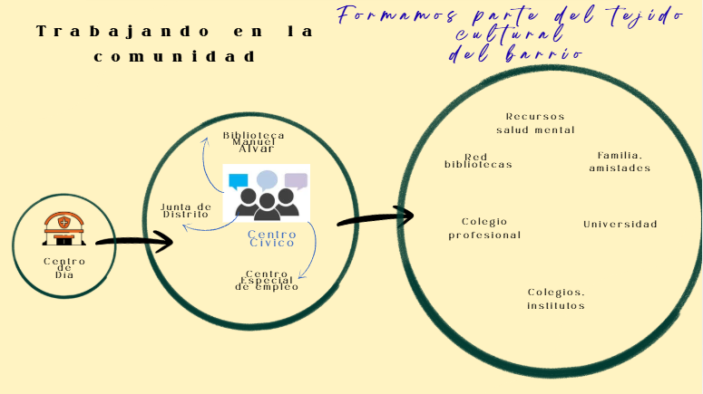

Slide 13
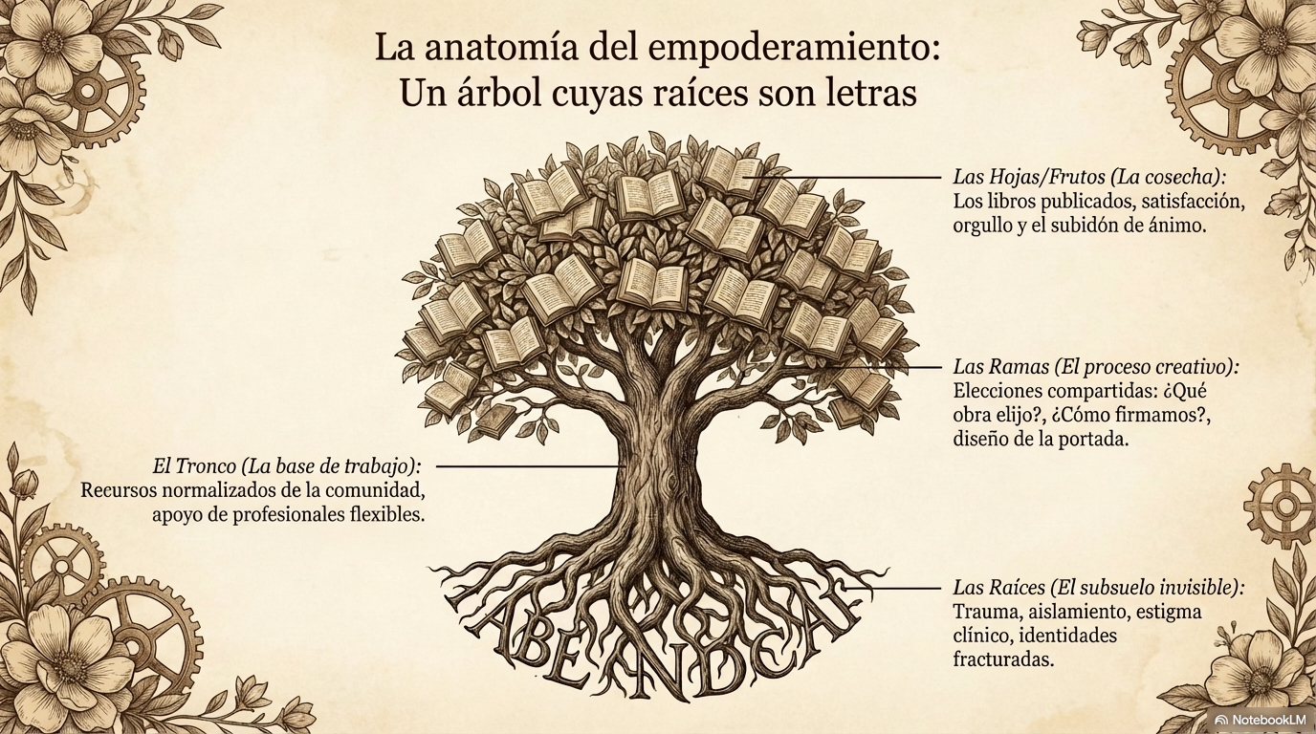

Slide 14


Slide 15


Slide 16


Slide 17


Slide 18
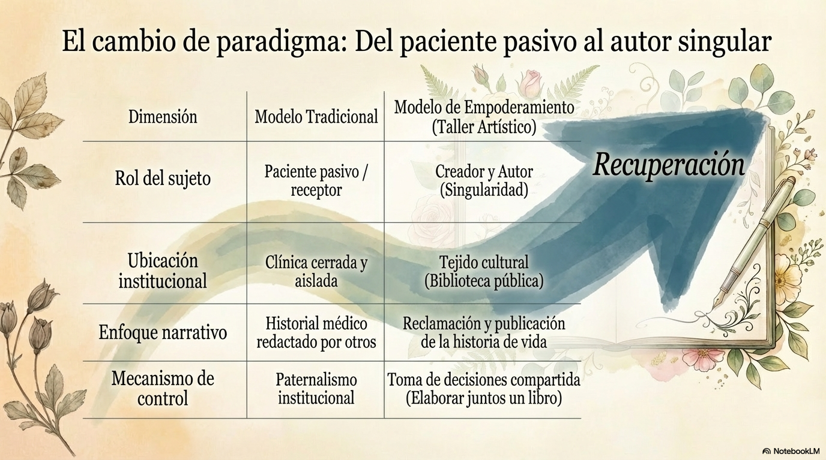

Slide 19
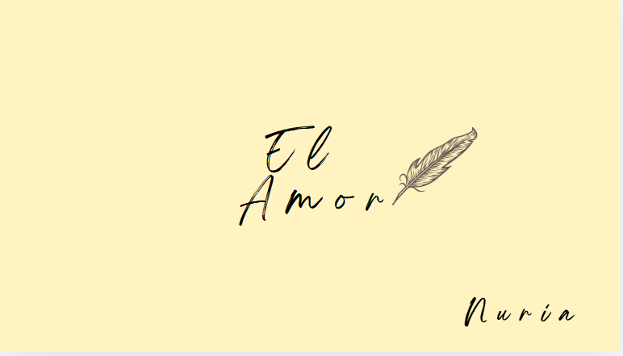

Slide 20


Slide 21
EL ANONIMATO QUEDÓ ATRÁS. EL TEJIDO GRUPAL PERMANECE

